Slide 1

ПОЛИНОМЫ. (очередь)

Slide 2

ПОЛИНОМ
a_{n-1}x^{n} +
a_{n-2}x^{n-1} +
a_{n-3}x^{n-2}…
a₂x² +
a₁x¹ +
a₀x⁰

Slide 3
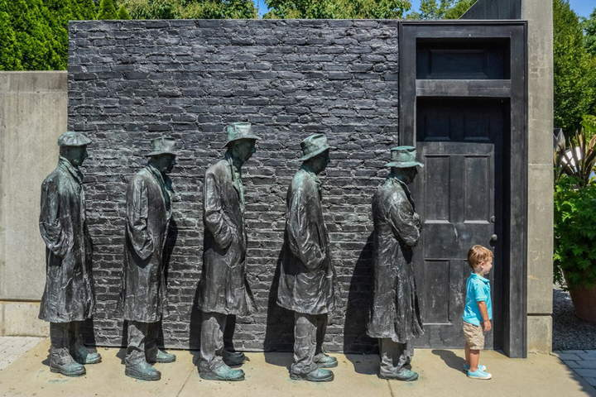
Представим полином в виде очереди.
a_{n-1}x^{n-1}
a_{n-3}x³…
a_{n-2}x⁴
a₂x²
a₁x¹
a₀x⁰

Slide 4
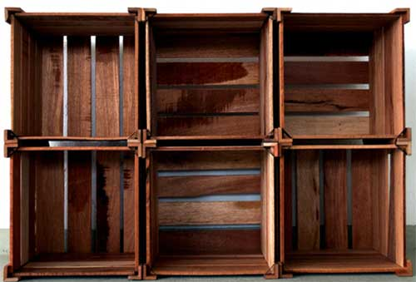
Пусть элемент очереди – это структура.
struct node
{
int data;
int power;
node*next;
};
Элемент очереди (структура).
data
КОЭФИЦИЕНТ ПЕРЕД X
power
СТЕПЕНЬ X
next
АДРЕС СЛЕДУЮЩЕГО ЭЛЕМЕНТА

Slide 5


Функция вставки элемента в очередь.
void Push(node*&top, node*&end, int x, int p)
{
node*q=new node;
q->data = x;
q->power = p;
q->next = NULL;
if (!top)
{
top = q;
end = q;
}
else
{
end->next = q;
end = q;
}
}
q
5
3
NULL
top
end
8
2
7
1
NULL
8x^2
7x

Slide 6

Функция создания очереди.
void Create(ifstream&in, node*&top, node*&end)
{
top = end = NULL;
int x, p;
while (in >> x >> p)
{
Push(top, end, x, p);
}
}
8 2
7 1
5 3
top
end
8
2
7
1
5
3
NULL
NULL
NULL

Slide 7

Функция копирования элементов очереди.
node*Copy(node*top, node*end)
{
node*top1 = NULL;
node*end1 = NULL;
while (top)
{
Push(top1, end1, top->data, top->power);
top = top->next;
}
return top1;
}
top
end
8
2
7
1
5
3
NULL
top1
end1
8
7
5
2
1
3
NULL
NULL
NULL

Slide 8

Функция поиска элемента в очереди.
node* find_end(node*top)
{
node*p = top;
while (p->next)
p = p->next;
node*end = p;
return end;
}
top
p
end
8
2
7
1
5
3
6
0
NULL

Slide 9

Функция поиска адреса элемента, который находится перед ним.
node*previous(node*top, node*p)
{
node*q=top;
node*pr = NULL;
while (q!=p&&q)
{
pr = q;
q = q->next;
}
if (p == q)
return pr;
return NULL;
}
p
5
3
pr
top
q
8
2
7
1
5
3
6
0
NULL

Slide 10


Функция объединения очередей.
node*Union(node*&top1, node*&end1, node*&top2, node*&end2)
{
node*top3 = Copy(top1, end1);
node*top4 = Copy(top2, end2);
node*end3 = find_end(top3);
node*end4 = find_end(top4);
end3->next = top4;
end3 = end4;
return top3;
}
top2
top1
6
2
5
3
NULL
8
2
7
1
5
3
NULL
top3
end3
top4
end4
8
2
7
1
5
3
6
2
5
3
NULL
NULL

Slide 11

Функция приведения подобных членов.
node* pod (node*&top3)
{
node*q = top3;
while (q)
{
node*p = q->next;
while (p)
{
if (q->power == p->power)
{
node*r = previous(top3, p);
q->data = q->data + p->data;
r->next = p->next;
delete p;
p = r;
}
p = p->next;
}
q = q->next;
}
return top3;
}
r
q
q
top3
p
p
NULL
12
5
8
4
4
2
2
3

Slide 12

Функция умножения полинома на число.
node* Mult(node*top, node*end, int x)
{
node*p = NULL;
node*end1 = NULL;
while (top)
{
Push(p, end1, (top->data)*x, top->power);
top = top->next;
}
return p;
}
X=2
top
end
8
2
7
1
5
3
NULL
p
end1
16
2
14
1
10
3
NULL
NULL
NULL

Slide 13

Функция разности многочленов.
node*Raz(node*top1, node*top2)
{
node*top3 = NULL;
int x = -1;
node*end1 = find_end(top1);
node*end2 = find_end(top2);
top2 = Mult(top2, end2, x);
top3 = Union(top1, end1, top2, end2);
Sum(top3);
return top3;
}
top3
top1
end1
top2
end2
1
1
-
2
2
-
3
3
NULL
2
1
3
-
7
5
6
2
8
6
NULL

Slide 14

Функция умножения полинома на полином.
p
top1
node*Mult_Pol(node*top1, node*top2)
{
node*top3 = NULL;
node*end3 = NULL;
node*p = top1;
while (p)
{
node*q = top2;
while (q)
{
Push(top3,end3,p->data*q->data, p->power+q->power);
q = q->next;
}
p = p->next;
}
Sum(top3);
return top3;
}
8
2
5
3
NULL
q
top2
3
1
6
3
NULL
top3
end3
24
3
48
5
15
4
30
6
NULL

